Slide 1
웹프로그래밍
결과보고서
2019212989 이수민

Slide 2
시연
코드설명
소감
Q&A
목차
we are the profesional

Slide 3
웹페이지
시연

Slide 4
웹페이지 코드설명
로그인 폼
년도마다 바뀌는 나이
1
2
3
4
사이드 메뉴
사진 랜덤 출력

Slide 5
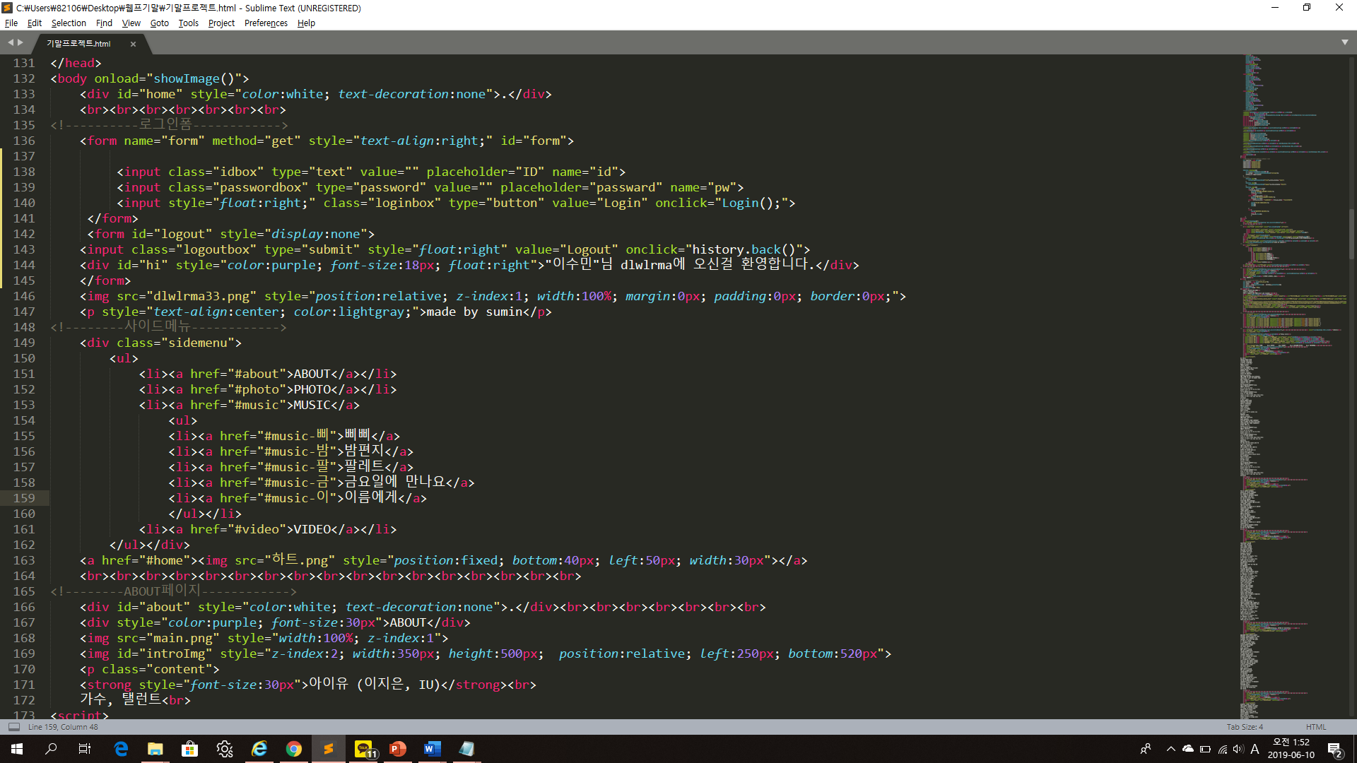
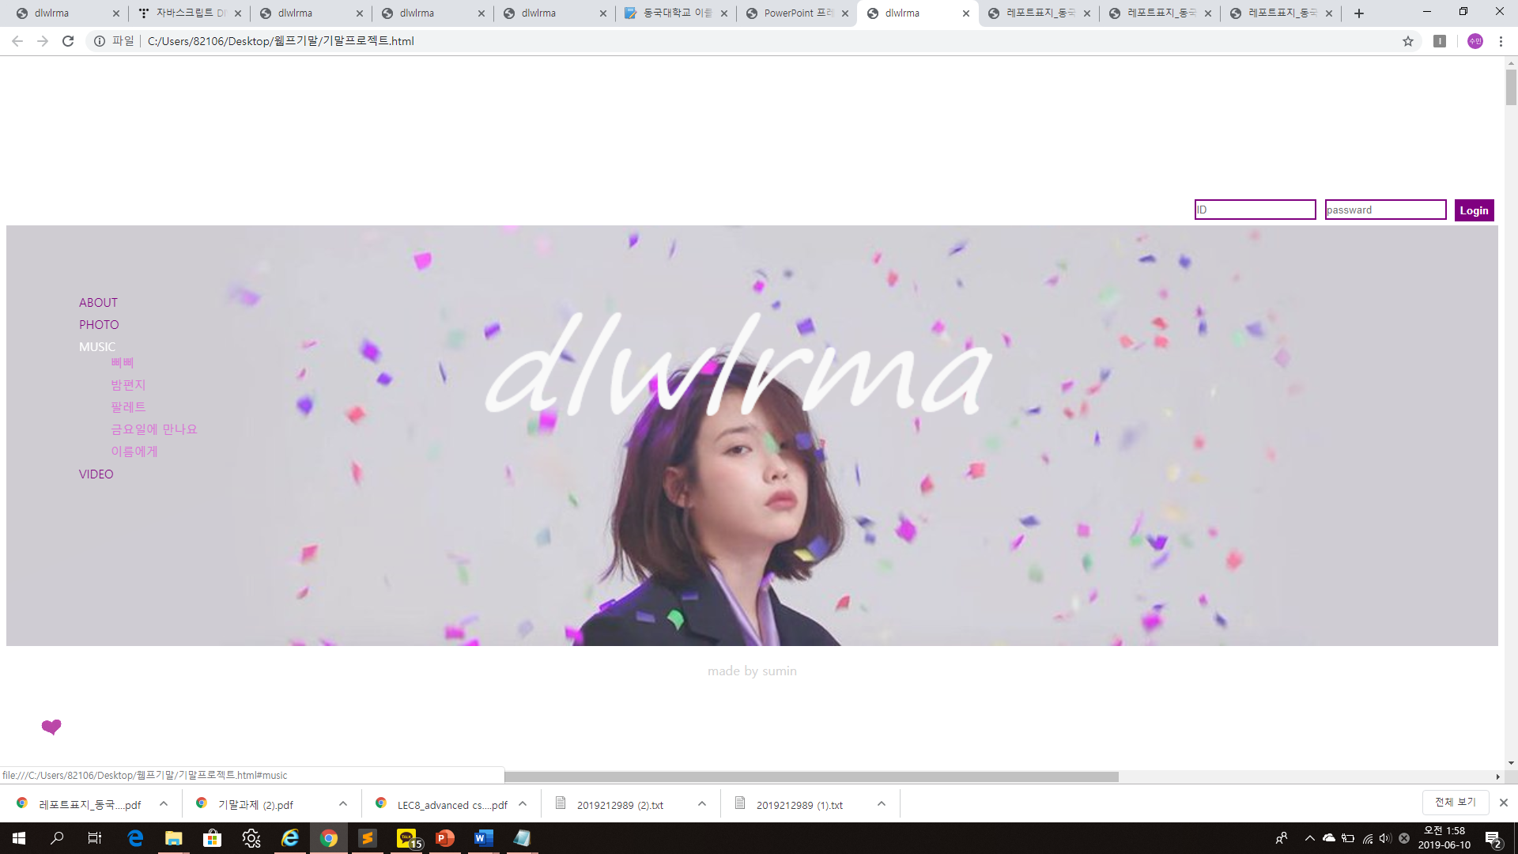

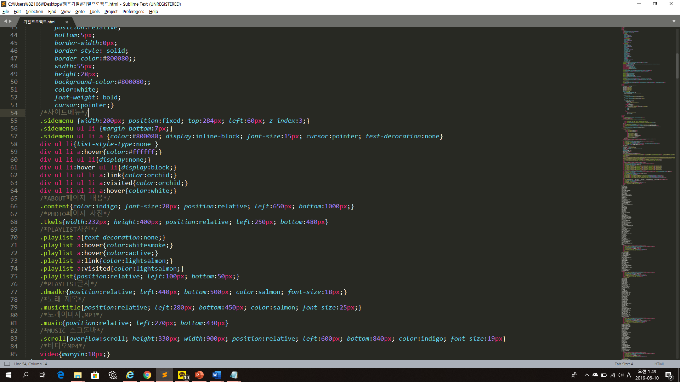
웹페이지
코드설명1
사이드 메뉴

Slide 6
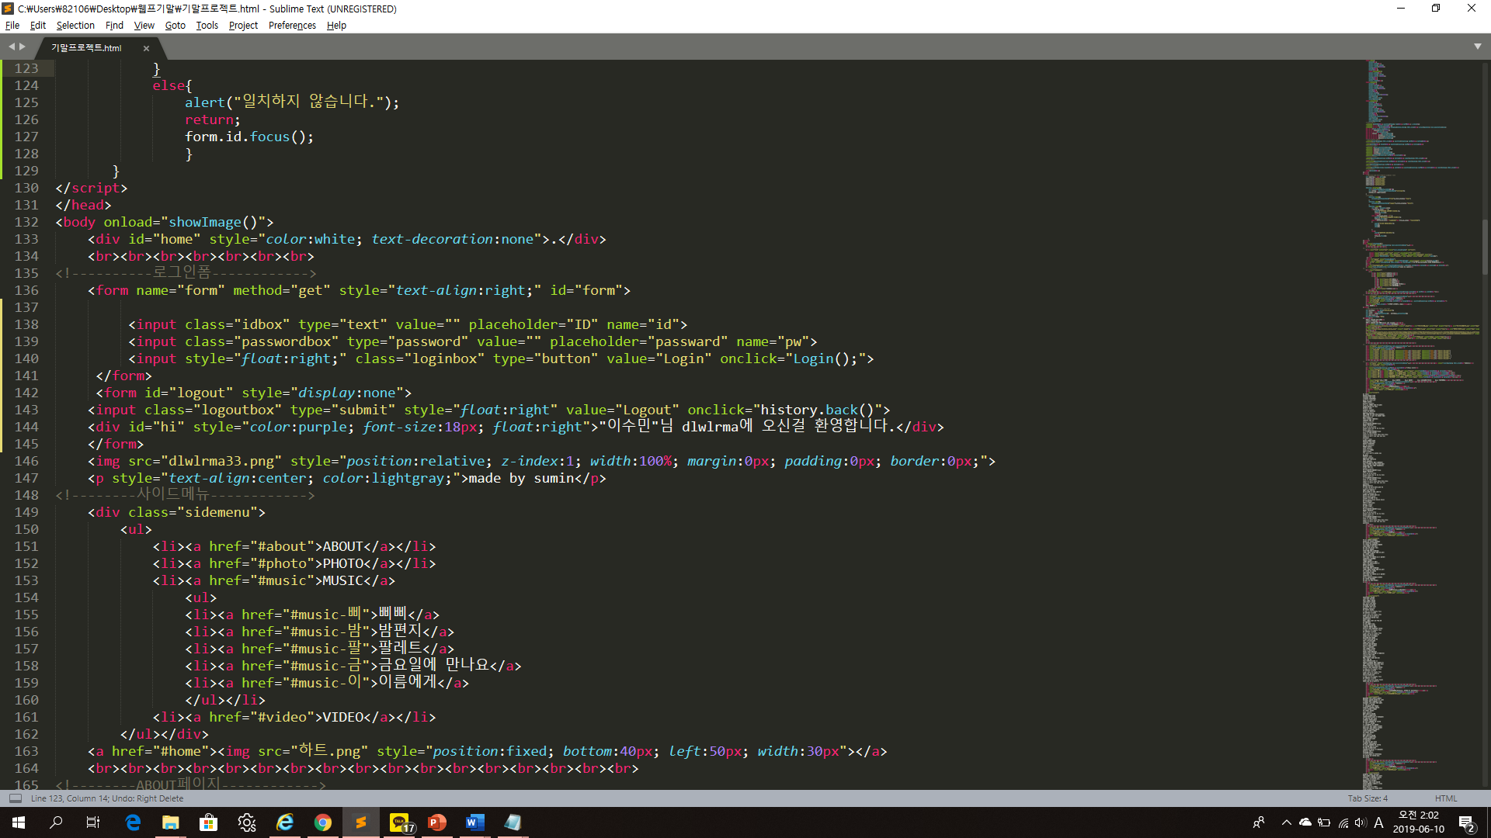
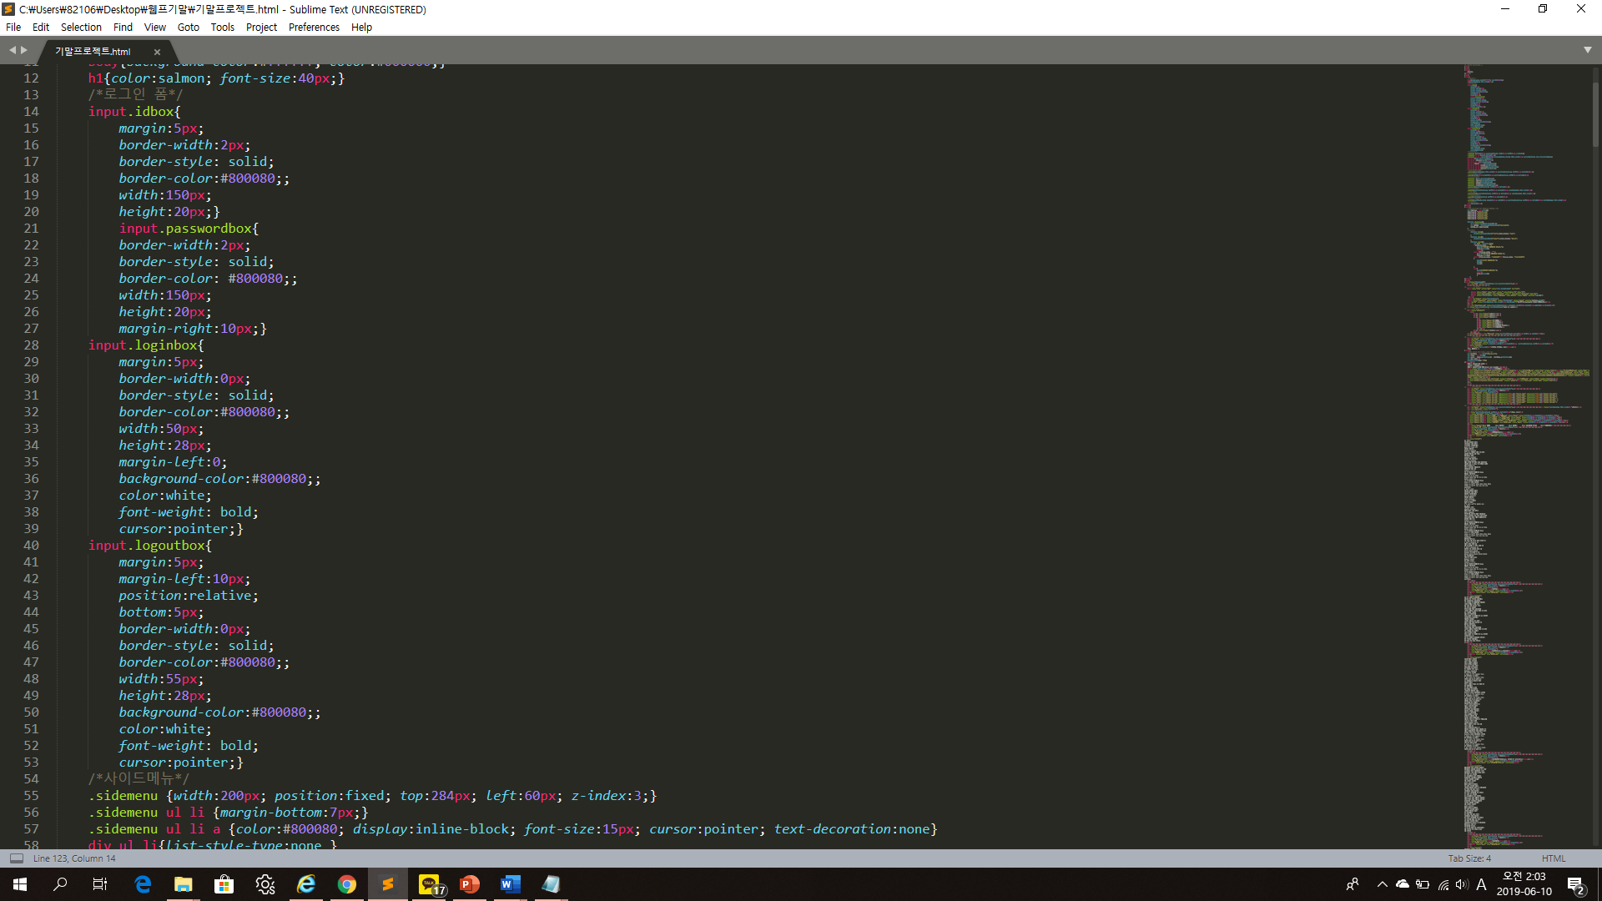
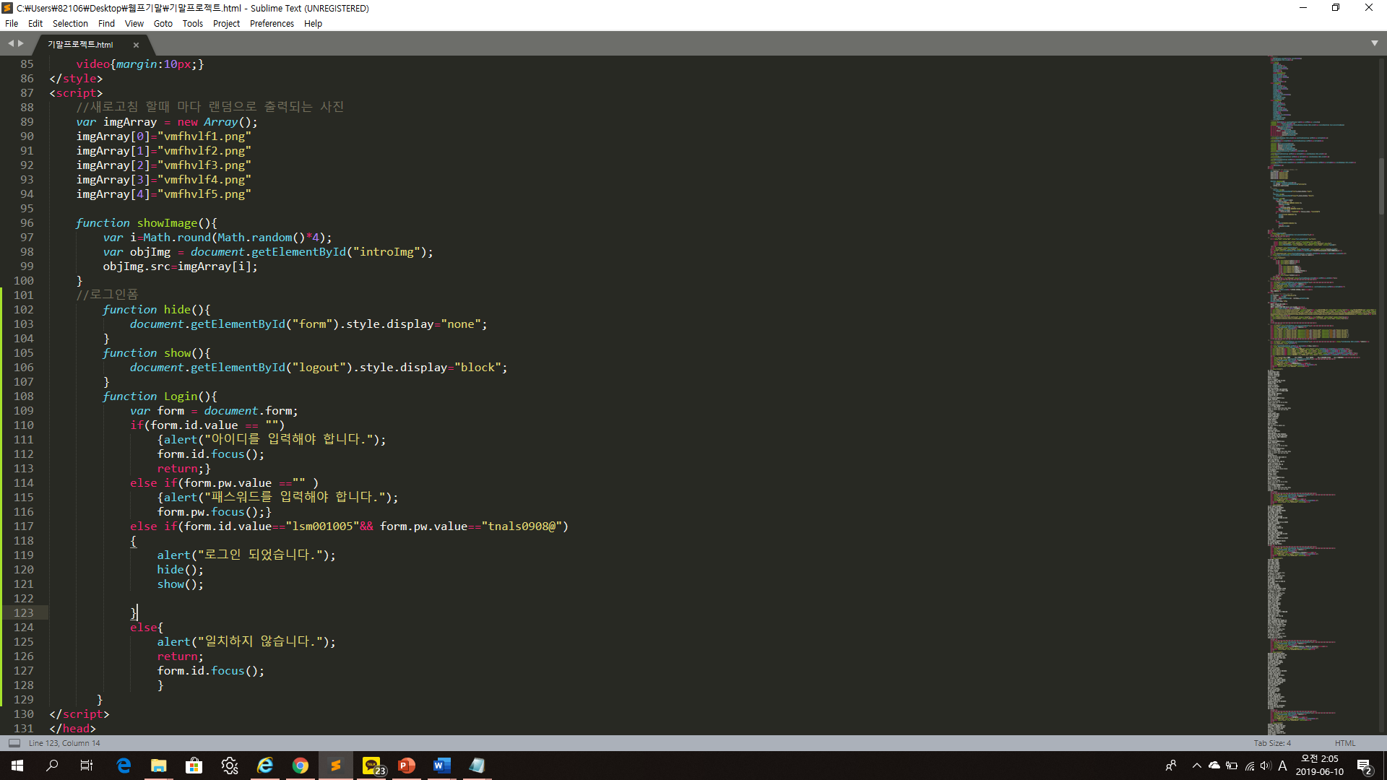

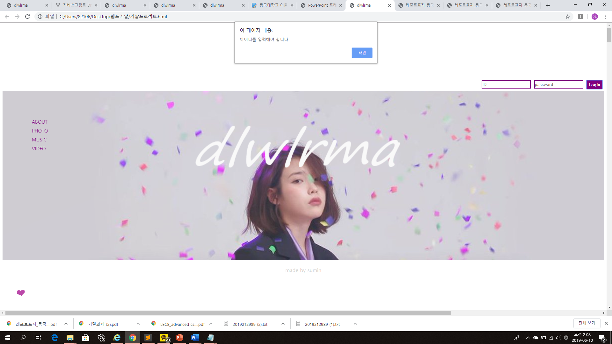
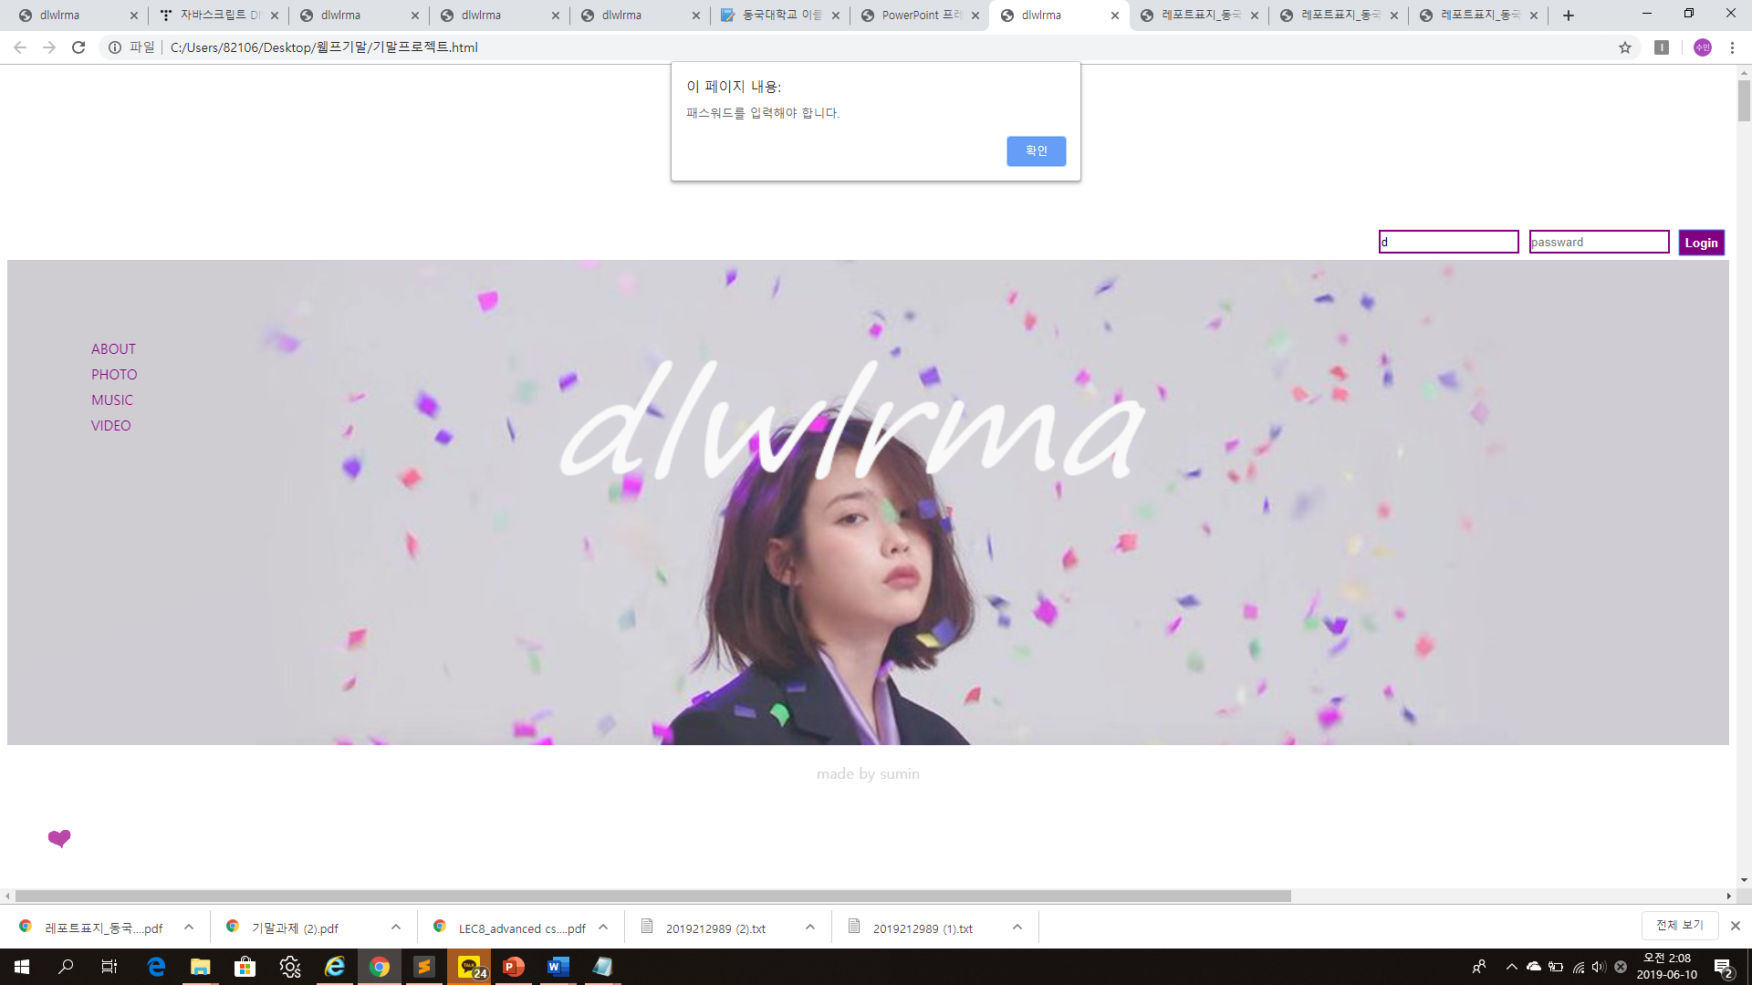


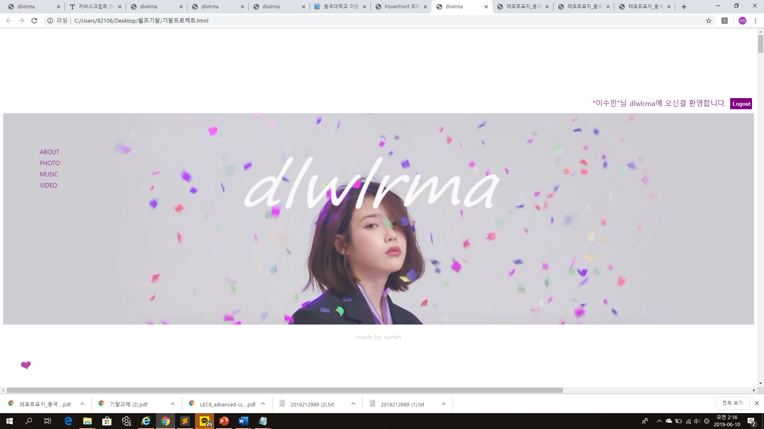
웹페이지
코드설명2
로그인 폼

Slide 7
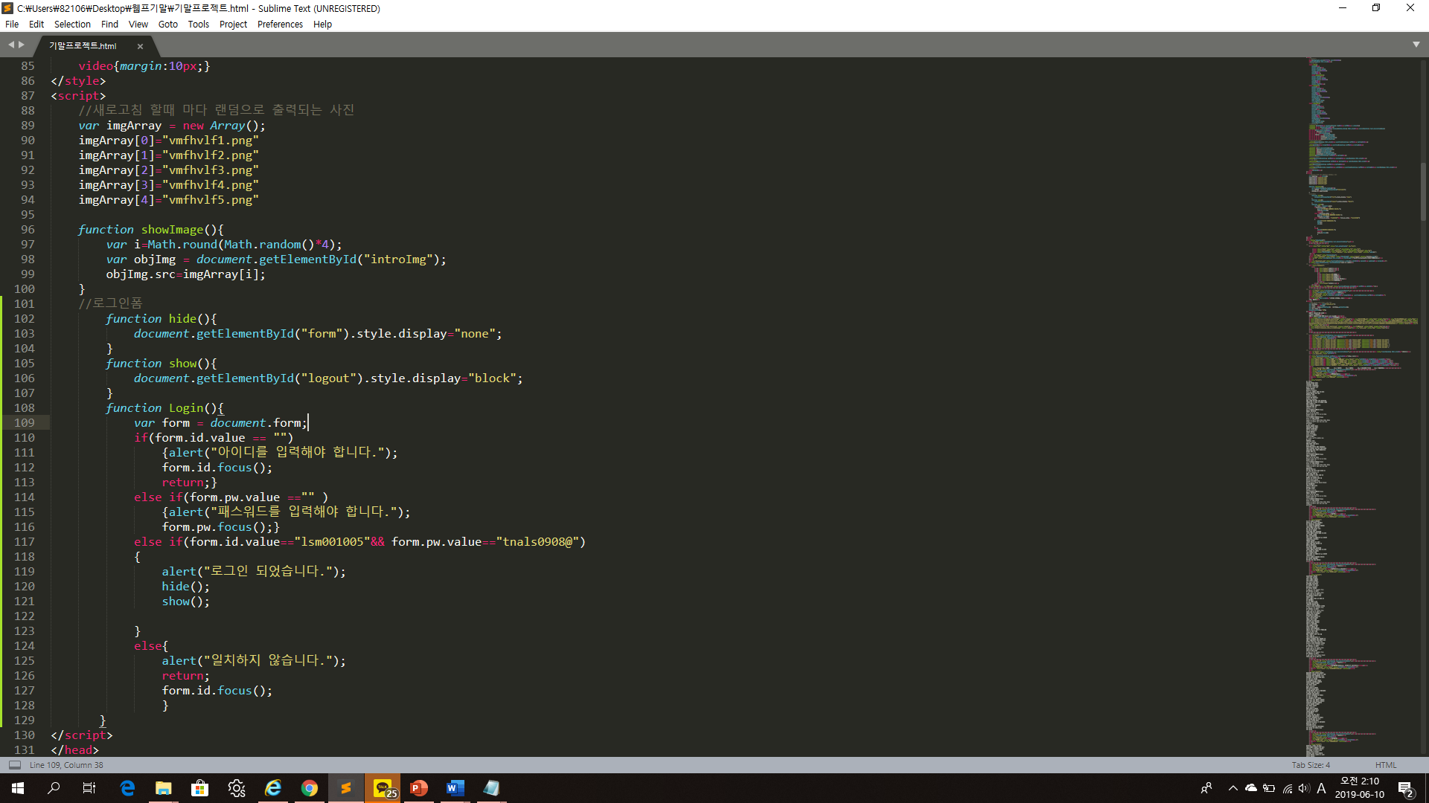
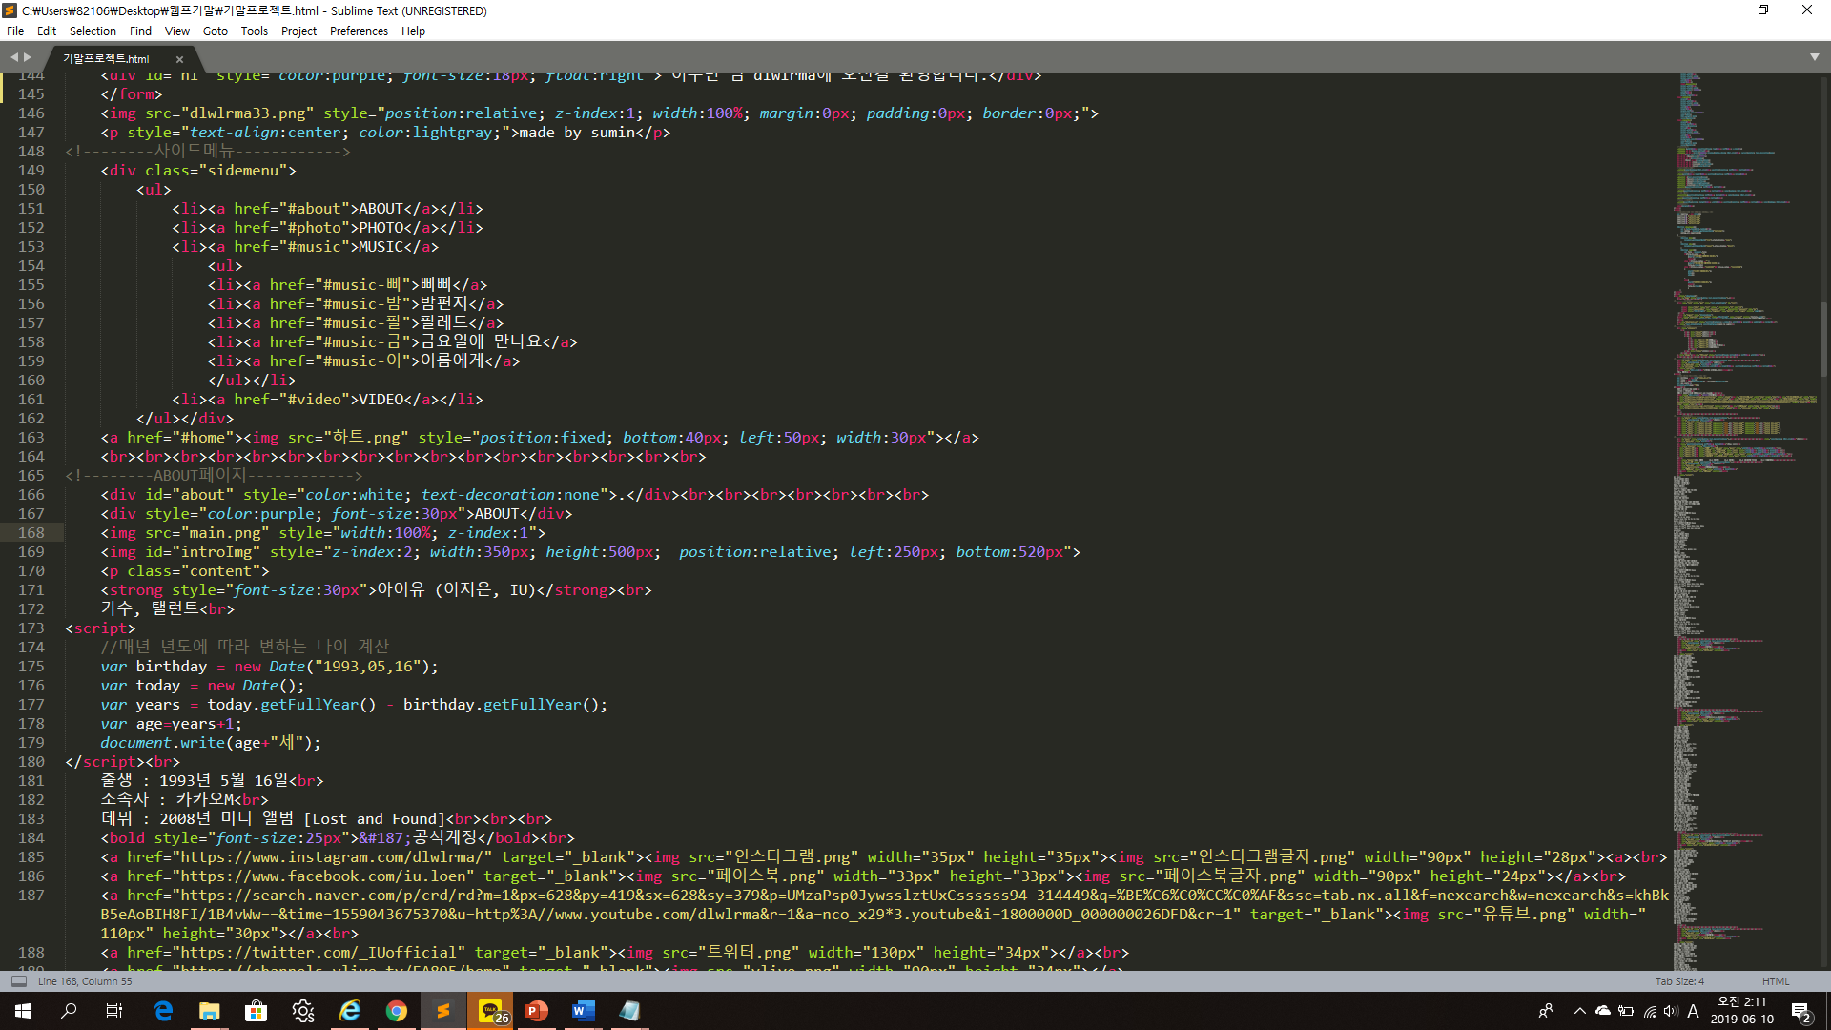
웹페이지
코드설명3
사진 랜덤 출력

Slide 8
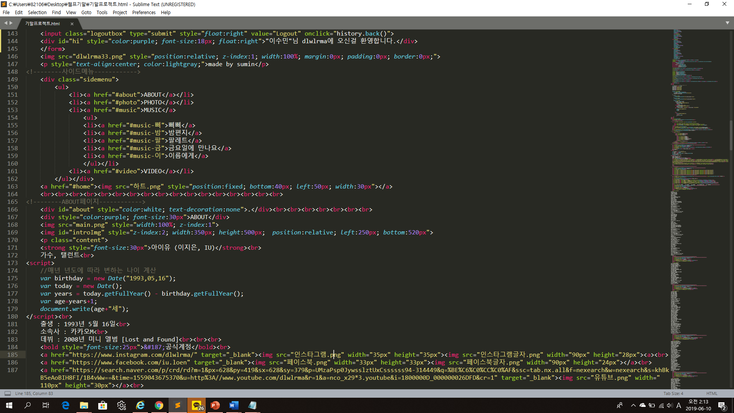
웹페이지
코드설명4
년도마다 바뀌는 나이

Slide 9
소감

Slide 10
Q & A

Slide 11
THANK
YOU☺
2019212989 이수민

